Slide 1
复习 Review 声母+韵母 The Combination of Initials and Finals
Initials
j q x
Finals
ia ie iao iou(iu) ian in iang ing iong üe üan ün

Slide 2
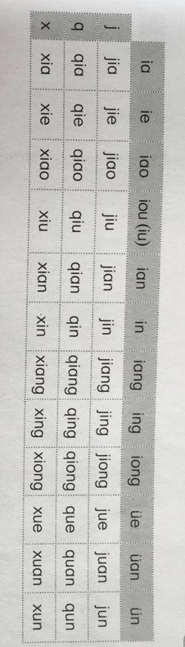
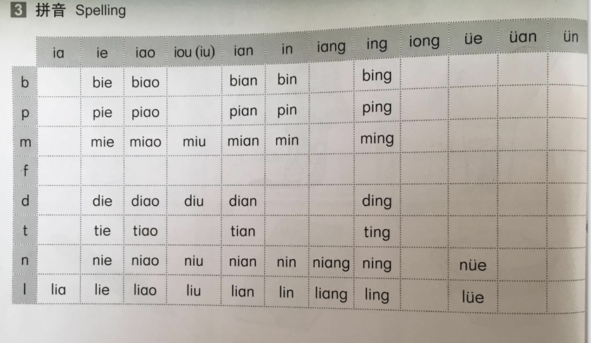
声母+韵母 The Combination of Initials and Finals

Slide 3
Phonetic drills
辨声母Initial discrimination
(1)jiā –qiā (2)qiǔ-jiǔ (3)xué-qué
(4)jìng-xìng (5)qióng-xióng (6)xuān-jūan
(7)Běijīng- bēiqíng (8)xiángxì-xiāngjì (9)xiūxué-qiúxué (10)qiànquē-xiánquē
辨韵母 Final discrimination
quán-qián (2)xiě-xuě (3)jiào-jiù
(4)xīn-xīng (5)jiǎn-jiǎng (6)qūn-qīn
(7)yàopiàn-yoòupiàn (8)xiānhuā-xiānghuā
(9)rénmín-rénmíng (10)tōngxìn-tōngxùn

Slide 4
Phonetic drills
辨调Tone discrimination
(1)qiè –qiě (2)jīng-jǐng (3)juě-juè
(4)xū-xǔ (5)jùn-jūn (6)jiā-jiá
(7)xīqū- xīqǔ (8)qiánxiàn-qiān xiàn
(9)tōngxíng-tóngxíng (10)jiānmiǎn-jiàn miàn

Slide 5

Dictation Listen to the recording, and the fill in the blanks
（1） ___ ǔ （2）___ uān （3）___ ín
（4） ___ iǎo （5） ___ iē （6） ___ iáng
（7） ___ iān ___ ián （8） ___ iǎo ___ ìng （9） ___ īng __ iàng
（10） ___ iā ___ ǐn （11） ___ iě ___ ǐng （12） ___ uán ___ ūn
（13） j ___ （14）x ___ （15）j ___
（16）x___ （17）q ___ （18） x ___
（19） q ___x ___ （20） y___ x ___ （21） j ___ j ___
（22） q ___ q ___ （23）j ___q ___ （24）q ___ x___

Slide 6
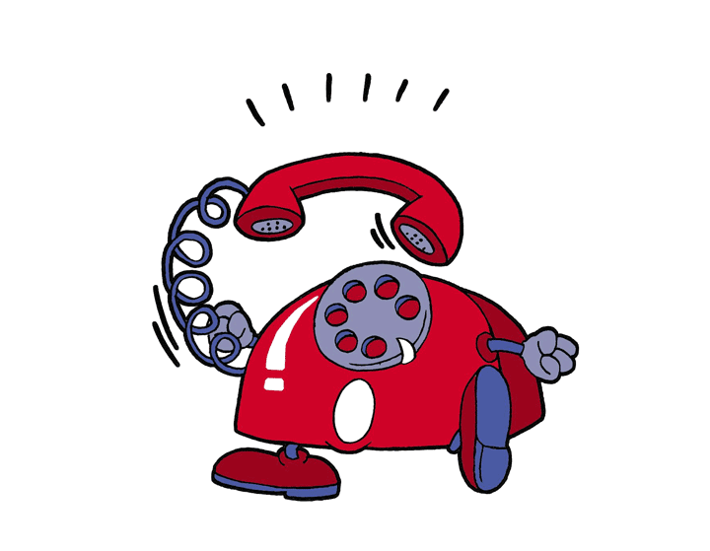
Express
Nǐ Zhīdào Tā De Diànhuà Hàomǎ ma？
1. 你 知道 他 的 电话 号码 吗？
Do You Know His Telephone Number?
Wèi，Nínhǎo！
2. 喂， 您 好 ！
Hey,Hello！
Jǐdiǎn Jiànmiàn？
3. 几点 见 面 ?
What Time Shall We Meet?

Slide 7
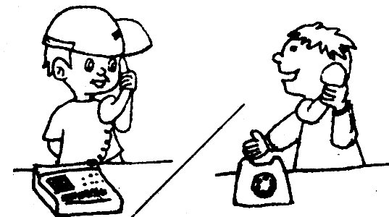
Do You Know His Telephone Number?
2.对话 Dialogue
nǐ zhīdào wáng lǎo shī de diàn huà hào mǎ ma？
David: 你 知道 王老师 的 电话 号码 吗？
David: Do you know Mr. Wang’s telephone number?
zhīdào，sān líng èr yī liù wǔ bā qī.
Anna: 知道， 3 0 2 1 6 5 8 7。
Anna: I know it , it is 30216587.
David: 谢谢！ xiè xiè ！
David: Thanks!
Anna: 不客气！ Bú kè qì！
Anna: You are welcome!

Slide 8
Hey , Hello！
2.对话 Dialogue
Wèi，nínhǎo . Shì wánglǎo shī ma？Wǒ shì dà wěi .
David: 喂， 您好。是 王老师 吗？ 我 是 大伟。
David: Hello. Is this Mr. Wang? I am David.
Nǐ hǎo，wǒshì wáng lǎoshī .
Mr. Wang: 你好， 我是 王 老师。
Mr. Wang: Hello, I am Mr. Wang.
Nín xiàn zài yǒu shí jiān ma？
David: 您 现在 有 时间 吗？
David: Do you have time to talk?
Yǒu. Shén me shì？
Mr. Wang: 有。 什么 事？
Mr. Wang: Yes, what’s the matter?

Slide 9
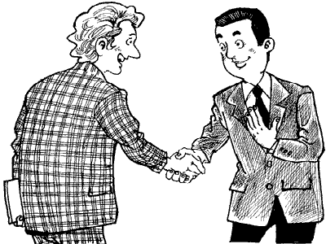
What Time Shall We Meet?
2.对话 Dialogue
Wǒmen xīng qī tiān zhōng wǔ jǐdiǎn jiàn?
David: 我们 星期天 中午 几点 见？
David: What time shall we meet on Saturday afternoon?
Shí èr diǎn ba.
JACK: 十二点 吧。
JACK: Twelve ,ok?
Hǎo zài nǎr jiàn ？
David : 好。在 哪儿 见？
David : OK. Where shall we meet?
Zài jiàoshì ba.
Jack: 在 教室 吧。
Jack: In the classroom.

Slide 10

How to Ask for a Telephone Number
Tā de diànhuà hàomǎ shì duōshǎo?
他 的 电话 号码 是 多少？
What is his telephone number?
Nǐ de shǒujī hàomǎ shì duōshǎo?
你 的 手机 号码 是 多少？
What is your mobile number?

Slide 11
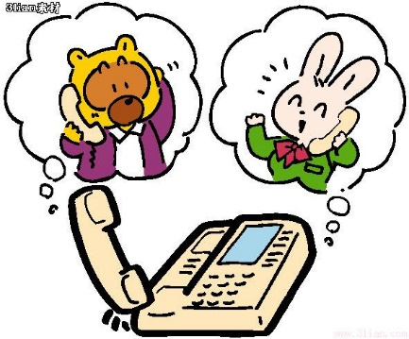
Sentence Frequently Used when Making a Call
1. Qǐngwèn, shì Dàwèi ma?
请问， 是 大卫 吗？
Excuse me , is this David?
2. Qǐngwèn , Dàwèi zài ma ?
请问， 大卫 在 吗？
May I speak to David?/Excuse me , is David there?

Slide 12
How to Answer a Telephone
1.Wèi , nǎ wèi?
喂，哪位？
Hello, who is this?
2.Nínhǎo, wǒ jiù shì jiékè.
您好，我就是杰克。
Hello , I am Jack
3. Tā bú zài.Qǐng děng huìr zài dǎ ba.
他不在。请 等 会儿 再 打 吧。
He is not here. He will be back soon.
Duìbuqí , nǐ dǎ cuò le.
对不起，你打错了。
I’m sorry ,you have the wrong number.

Slide 13
Nǐ chīshéme
你 吃什么
What Do You Want To Eat

Slide 14
声母+韵母 The Combination of Initials and Finals
Initials
z c s zhi chi shi r
Finals
ua uo uai uei(ui) uan uen(un) uang ueng

Slide 15
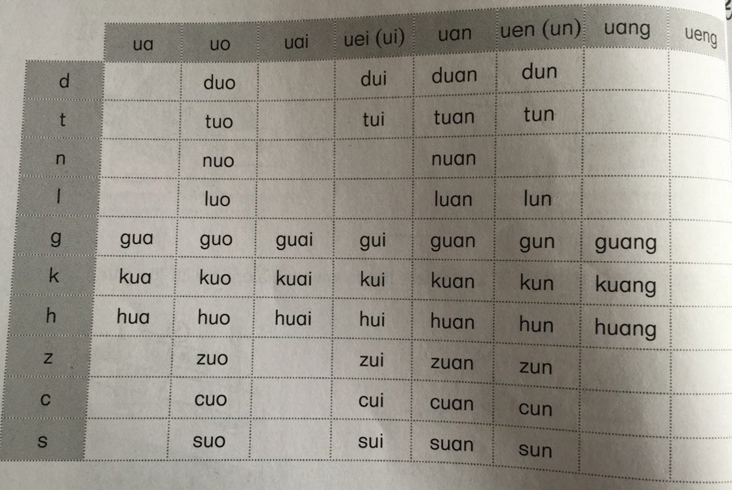
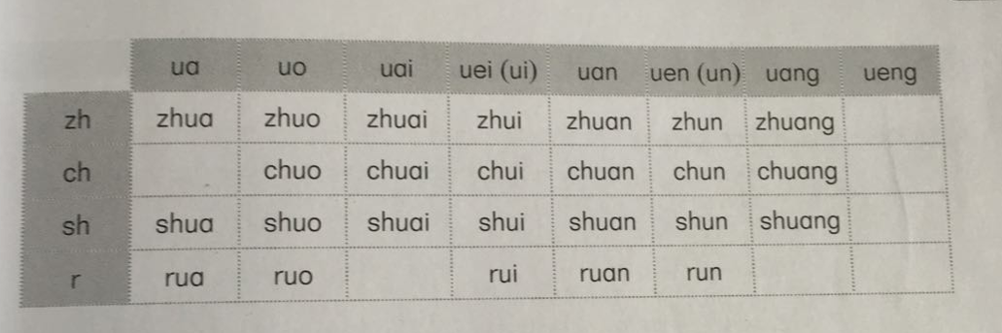
声母+韵母 The Combination of Initials and Finals

Slide 16
Express
Qǐngjìn
1. 请 进 ！Please Come In
Diǎncài
2. 点 菜 Order Dishes
Mǎidān
3. 买 单 Pay the Bill

Slide 17
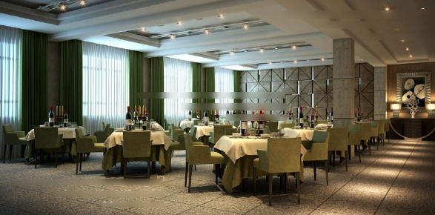
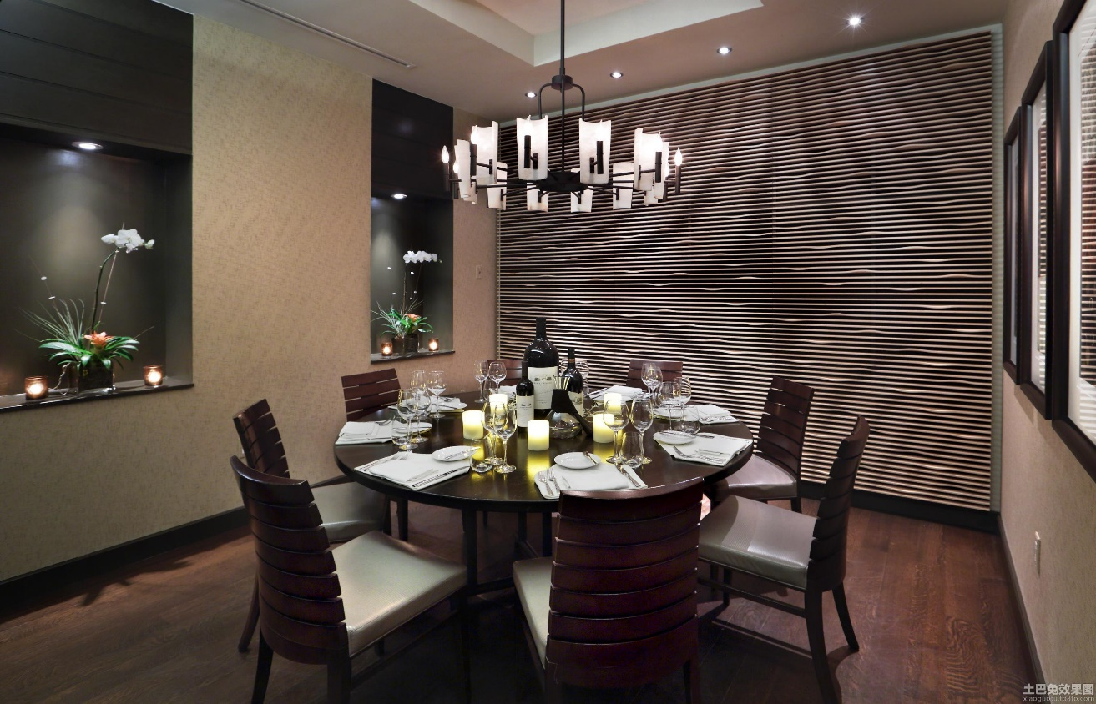
1.Please Come In
1.生词 New Words
服务员 fú wù yuán (noun) waiter ; waitress
位 wèi (measure word) (a measure word for respected people)
客人 kè ren (noun) guest
包间 bāo jiān (noun) private room
没(有) méi(yǒu) (verb, adverb) don’t have
大厅 dàtīng (noun) hall
可以 kěyǐ (verb) can; may; OK
没问题 méi wèntí no problem

Slide 18
Please Come In
2.对话 Dialogue
Qǐngjìn qǐng wèn nǐmen jǐ wèi？
fú wù yuán : 请 进，请 问 你们 几 位？
Come in please . How many people?
Sānwèi . Yǒu bāojiān ma？
kè rén: 三位。 有 包间 吗？
Three. Do you have any private rooms.
Duìbùqǐ，méiyǒu le. Zuò dàtīng kěyǐ ma？
fú wù yuán : 对不起， 没有 了。坐 大厅 可以吗？
I am sorry ,we don’t . Could you sit in the hall?
Méi wèntí.
kè rén: 没问题。
No problem.

Slide 19
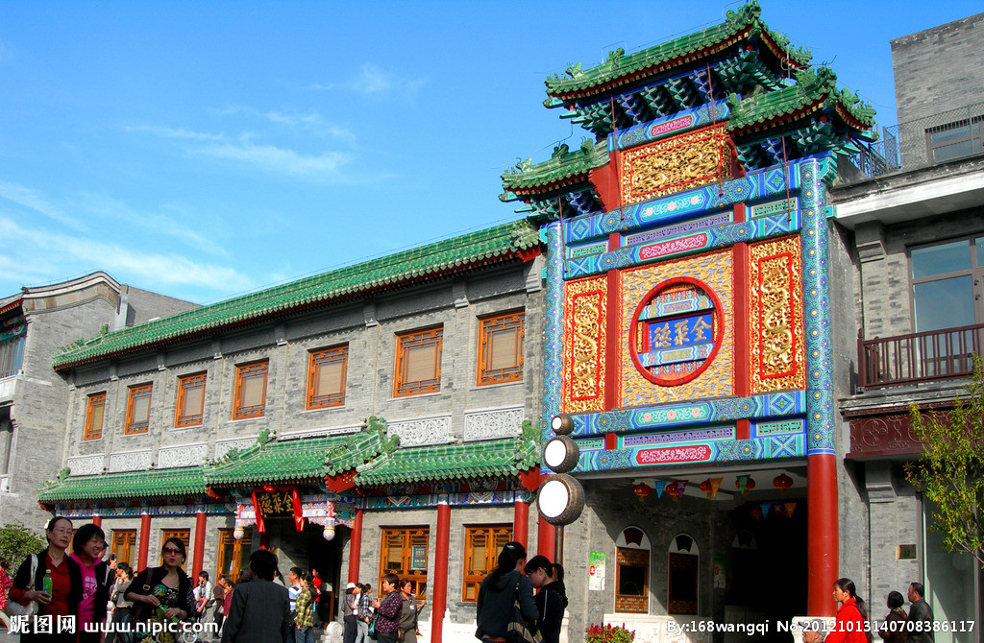
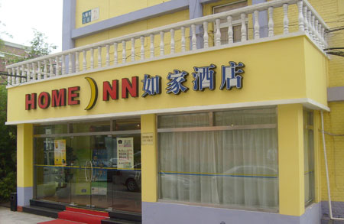
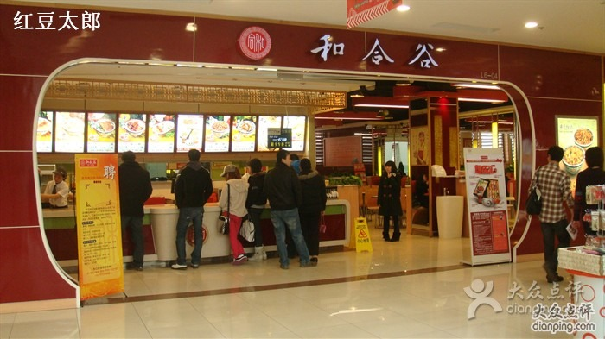
Please Come In
好用的词语： Useful words Where to Eat
饭店 fàndiàn hotel or restaurant
酒店 jiǔdiàn hotel
餐厅 cāntīng canteen ; dining hall
餐馆 cānguǎn restaurant
快餐店 kuàicāndiàn fast food restaurant

Slide 20
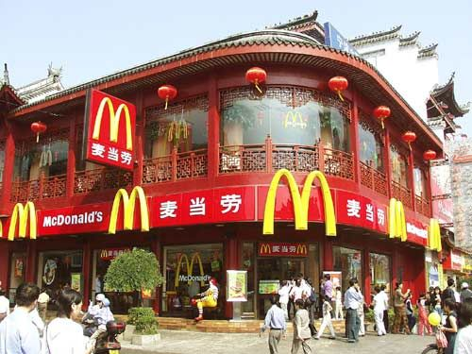
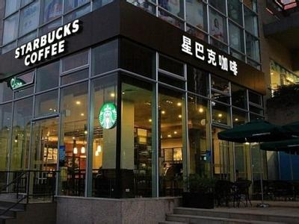
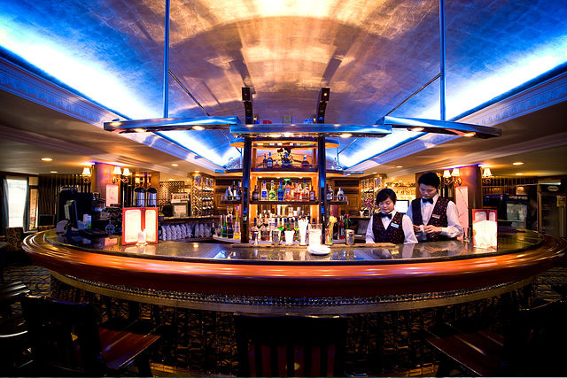
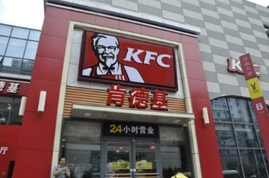
Please Come In
好用的词语： Useful words Where to Eat
麦当劳 màidāngláo McDonald’s
肯德基 kěndéjī KFC
咖啡馆 kāfēiguǎn cafe
酒吧 jiǔbā bar

Slide 21

Please Come In
好用的句子： Useful Sentences Sentences Often Heard in the Restaurant
Huānyíng guānglín.
欢迎光临。
Welcome.
2. Lǐmian qǐng./Zhèbian qǐng.
里面请。/ 这边请。
Please come in./ This way please.

Slide 22
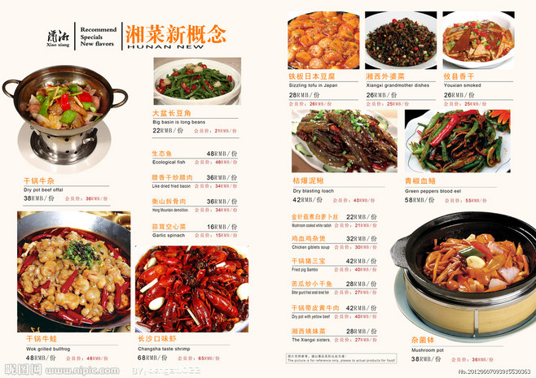
2. Order Dishes
1.生词 New Words
点菜 diǎn cài order dishes
好的 hǎode all right
这 (pronoun) zhè this
菜单(noun) càidān menu
吃 (verb) chī eat
(一)点儿 (yì)diǎnr a little
鱼肉(noun) yúròu fish
鸡肉(noun) jīròu chicken
和(conjunction) and and
都(adverb) all;both all ; both

Slide 23
Order Dishes
2.对话 Dialogue
Fúwùyuán, diǎn cài .
kè rén: 服务员， 点菜。
Waiter, can we order now?
Hǎo de. Zhèshì càidān. Qǐng wèn nǐmen chī diǎnr shénme？
fú wù yuán : 好的。 这 是 菜单。 请 问 你们 吃 点儿 什么？
All right. Here is the menu. What would you like to eat?
Yǒu yúròu hé jī ròu ma？
kè rén: 有 鱼肉 和 鸡肉 吗？
Do you have fish and chicken?
Dōuyǒu.
fú wù yuán : 都 有。
Yes.

Slide 24
Order Dishes
好用的词语： Useful words What’s on the Menu
菜 cài dishes
热菜 rè cài hot dishes
凉菜 liàng cài cold dishes
主食 zhǔ shí main course ; principal food
点心 diǎn xīn dessert ; dim sum
汤 tāng soup
粥 zhōu porridge
小吃 xiǎo chī snacks
饮料 yǐn liào beverages ; drinks

Slide 25
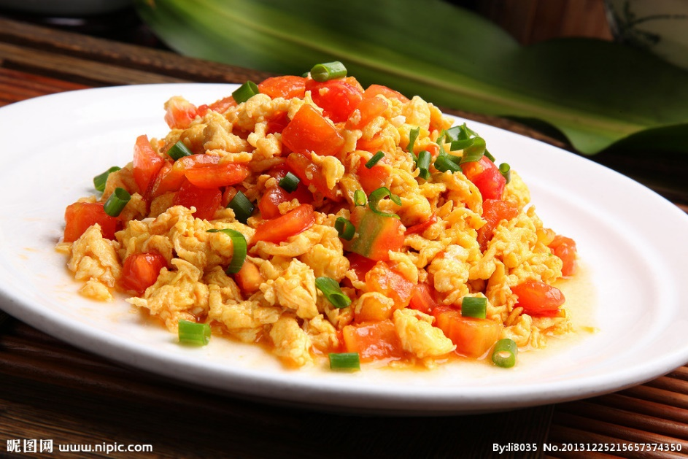
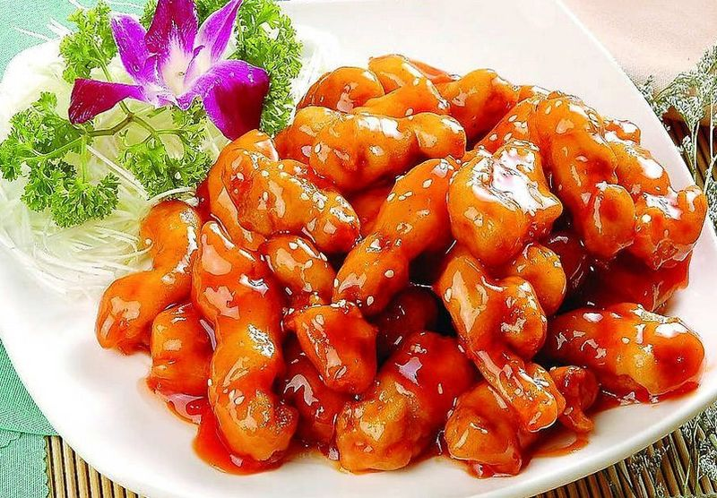
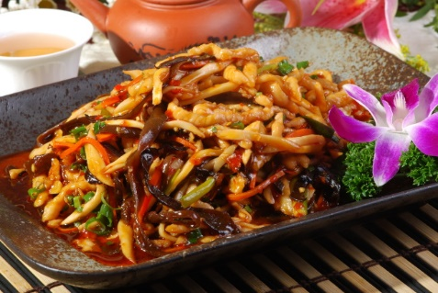
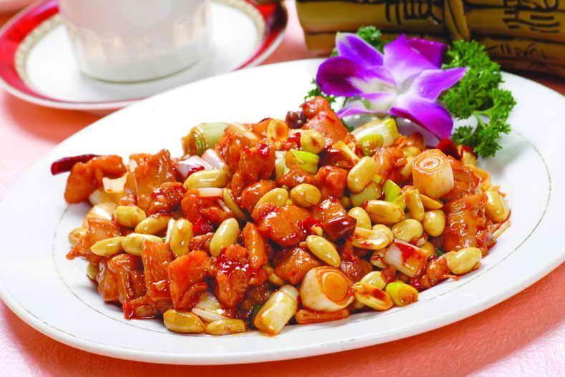
热菜 rè cài hot dishes
tomato omelette
Fried Sweet and Sour Tenderloin
Yu-Shiang Shredded Pork
Kung Pao Chicken

Slide 26
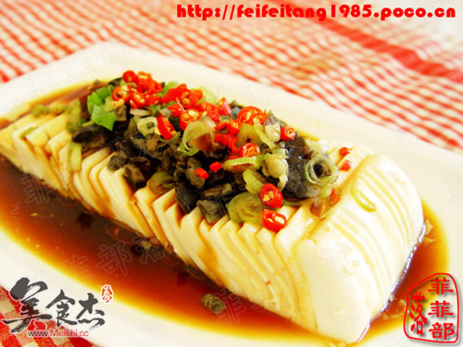
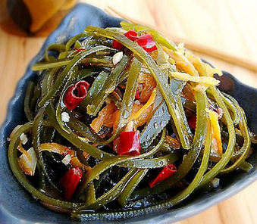
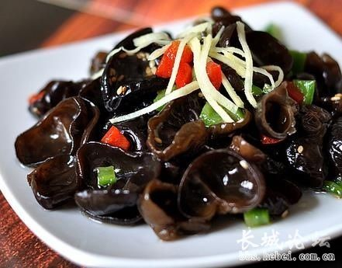
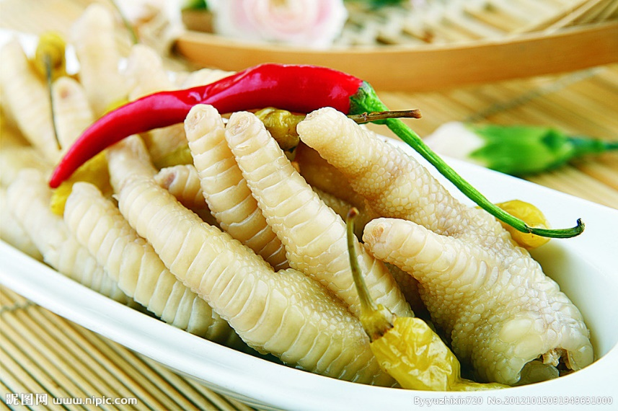
凉菜 liàng cài cold dishes
Tofu with Preserved Eggs
seaweed salad
Black Fungus in Vinegar Sauce
Chicken Feet with Pickled Peppers

Slide 27
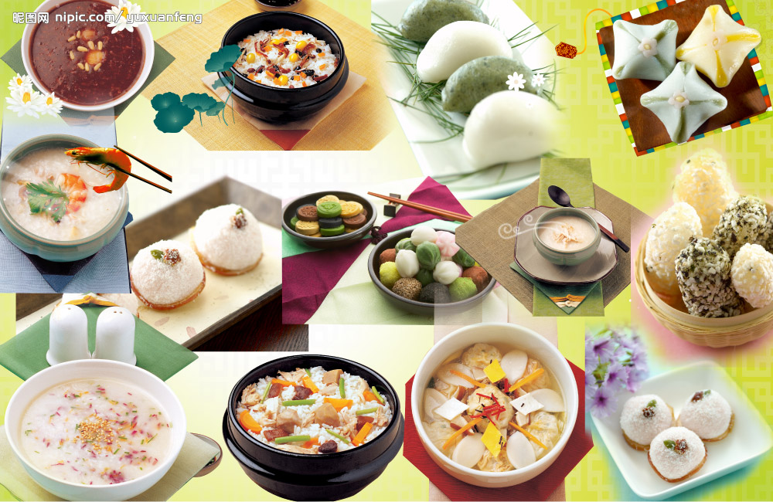
主食 zhǔ shí main course ; principal food

Slide 28
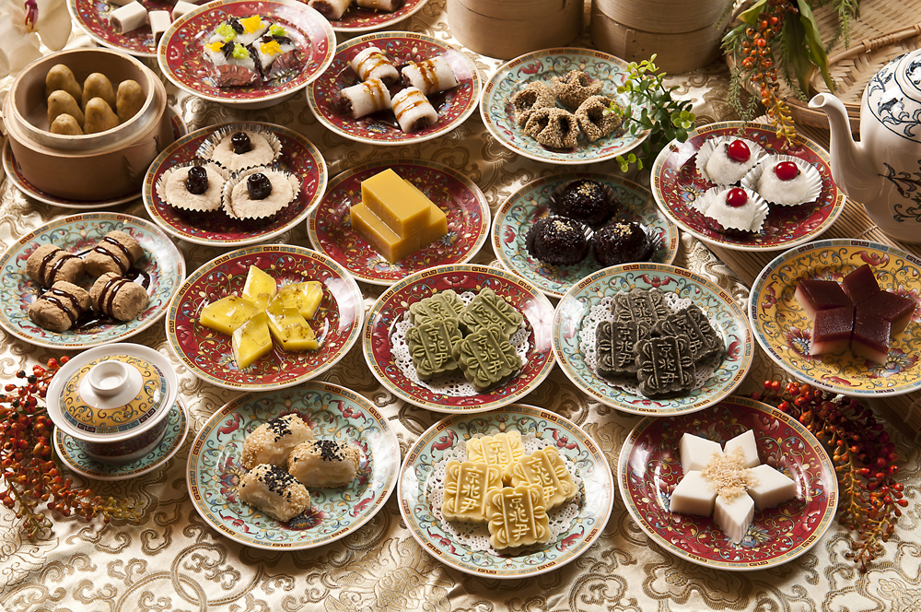
点心 diǎn xīn dessert ; dim sum

Slide 29
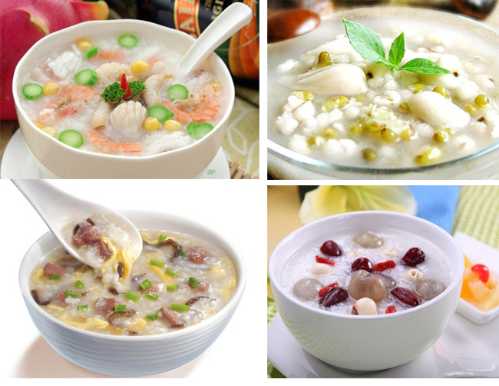
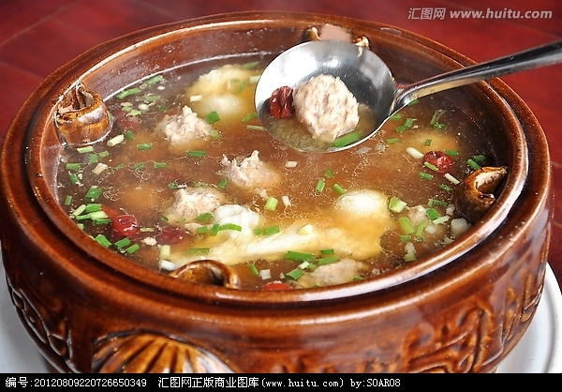
汤 tāng soup
粥 zhōu porridge

Slide 30
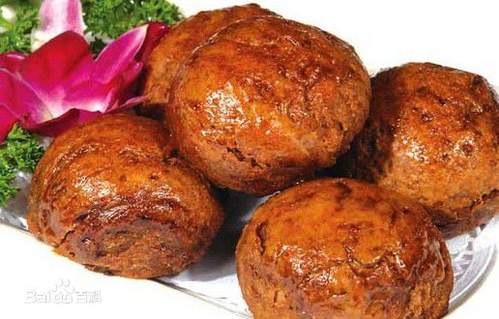
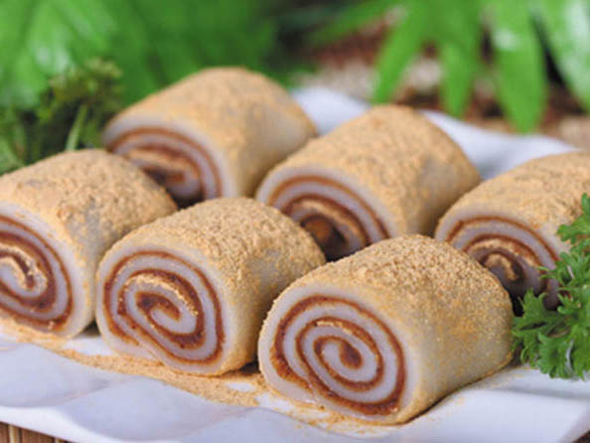
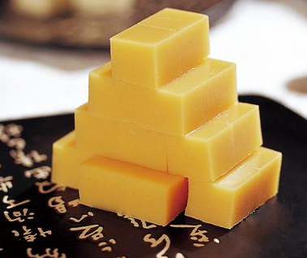
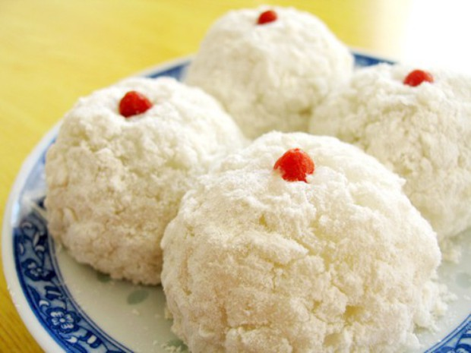
小吃 xiǎo chī snacks
baked sweeten wheaten cake
fried chop rice cake
glutinous rice ball
Pea Cake

Slide 31
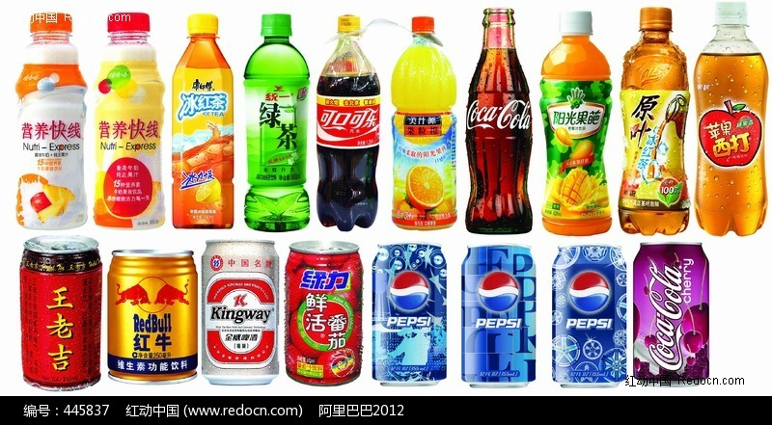
饮料 yǐn liào beverages ; drinks

Slide 32
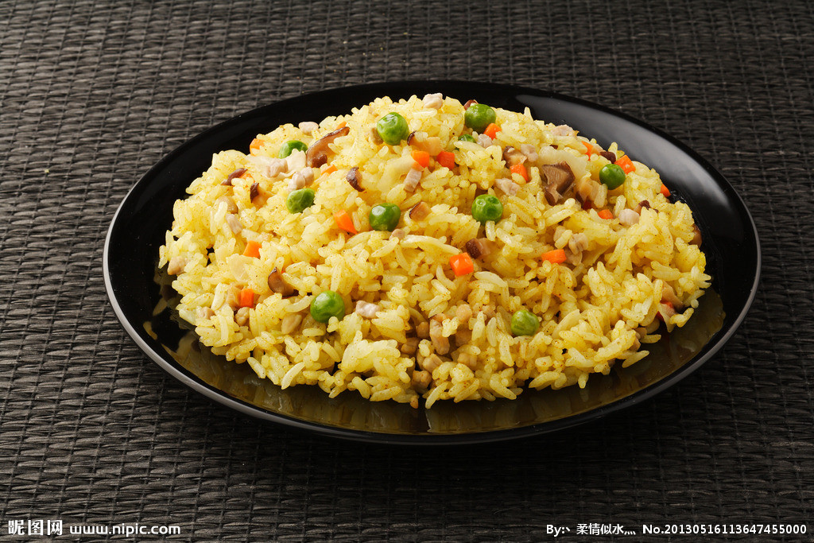
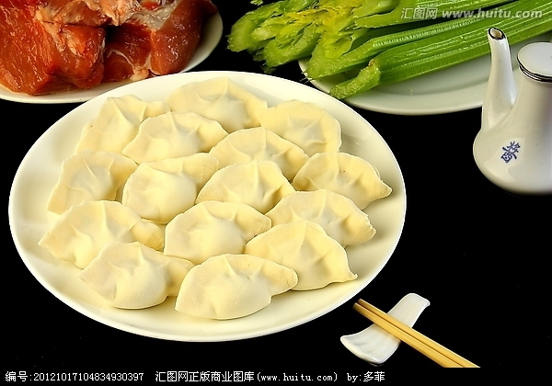
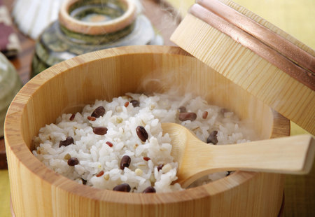
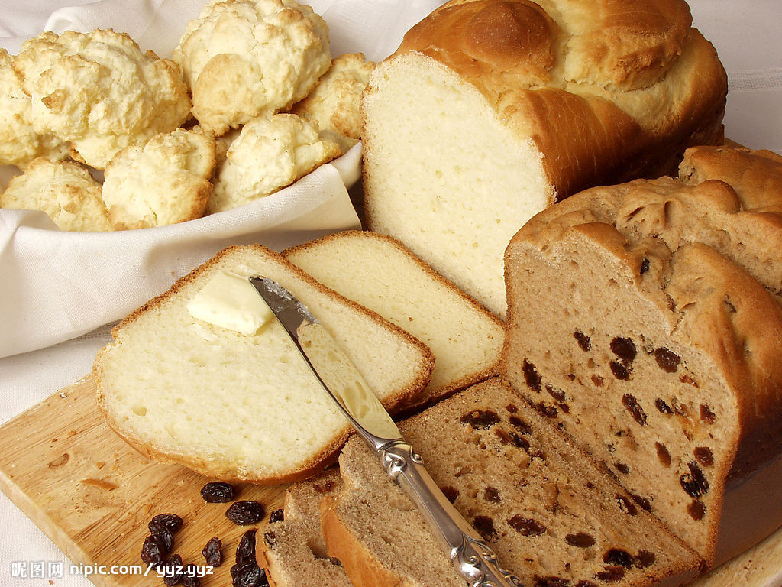
炒饭 chǎofàn fried rice
饺子 jiǎozi dumplings
米饭 mǐfàn rice
面包 miànbāo bread

Slide 33
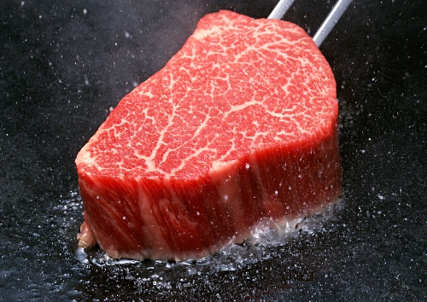
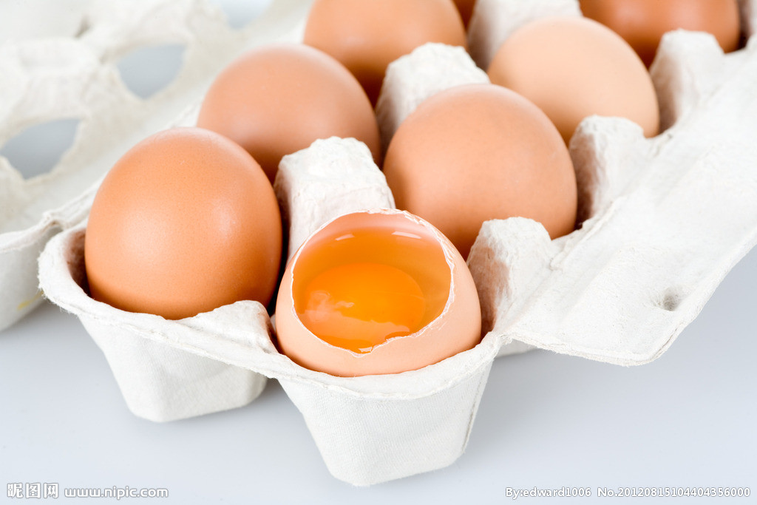
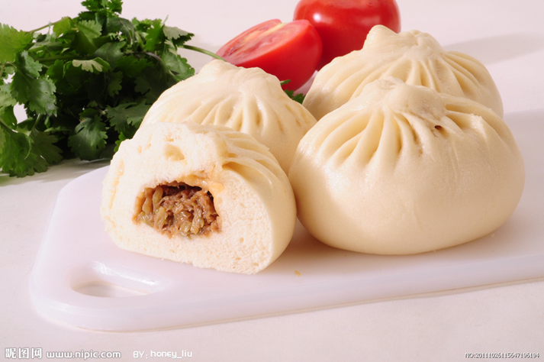
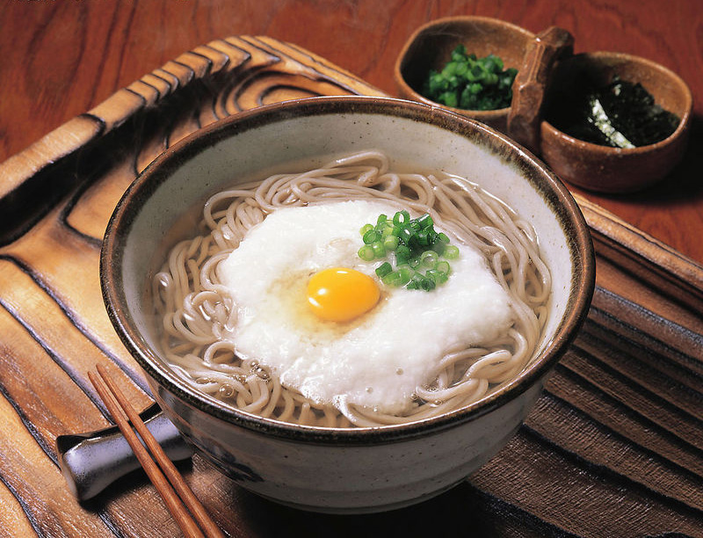
牛肉 niú ròu beef
鸡蛋 jīdàn egg
包子 bāozi steamed stuffed bun
面条 miàn tiáo noddles

Slide 34
Order Dishes
好用的词语： Useful words What Do You Like to Drink
水 shuǐ water
可乐 kělè cola
茶 chá tea
两壶茶 liǎng hú chá two pots of tea
果汁 guǒzhī juice
一瓶果汁 yì píng guǒzhī one bottle of juice
啤酒 píjiǔ beer
一杯啤酒 yí bēi píjiǔ one cup of beer

Slide 35
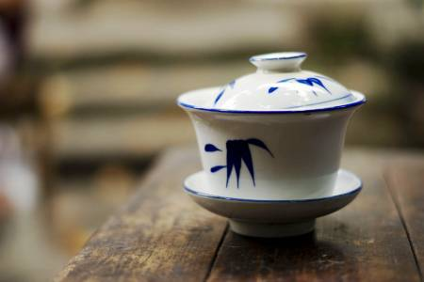
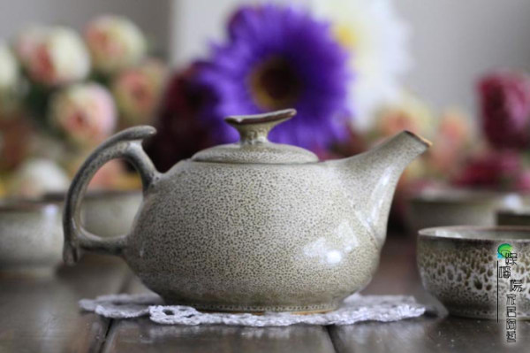
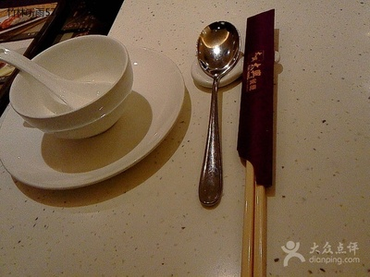
Order Dishes
好用的词语： Useful words What’s on the table
一个碗 yí ge wǎn one bowl
两个盘子 liǎng ge pánzi two plates
三双筷子 sān shuāng kuàizi three pairs of chopsticks
四把勺子 sì bǎ sháozi four spoons
五把叉子 wǔ bǎ chāzi five forks
六把刀 liù bǎ dāo six knives
一包餐巾纸 yì bāo cānjīnzhǐ a pack of napkins
一把茶壶 yìbǎ cháhú a tea pot
三个茶杯 sān ge chábēi three tea cups
七只酒杯 qī zhī jiǔbēi seven glasses

Slide 36
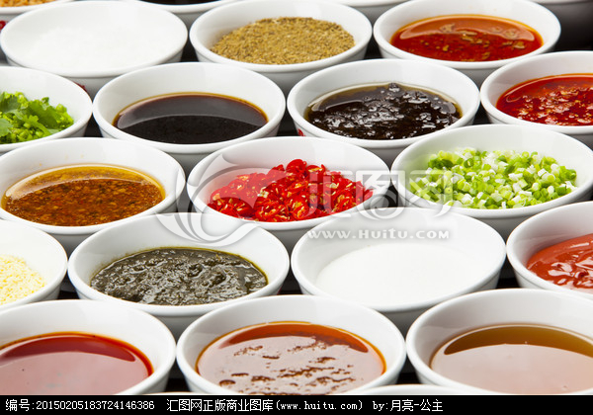
Order Dishes
好用的词语： Useful words What’s on the table
盐 yán salt
酱油 jiàngyóu sauce
醋 cù vinegar
辣椒油 liàjiāo yóu hot pepper oil
胡椒 hújiāo pepper
糖 táng suger

Slide 37
3.Pay the Bill
1.生词 New Words
买单 mǎi dān pay the bill; check
一共 yī gòng altogether
百 bǎi hundred
块 kuài (the basic money unit in China)
要 yào want; must
打包 dǎ bāo package; pack
饭盒 fàn hé lunch box
自己 zì jǐ self ; oneself
两 liǎng both; some ; two
个 ge (usually used before nouns without a special
measure word of their own)

Slide 38
Pay the Bill
2.对话 Dialogue
Fúwùyuán ，mǎidān
kè rén: 服务员， 买单。
Waitress, check please.
Hǎode. yígòng èrbǎi yī shí wǔ kuài. Yào dǎ bāo ma？
fú wù yuán :好的。 一共 二百 一十五 块。要 打包 吗？
All right. 215Yuan in total. Do you want to take the leftovers?
Yào，gěi liǎngge fàn hé，wǒmen zì jǐ lái ba.
kè rén: 要， 给 两个 饭盒， 我们 自己 来 吧。
Yes. Give us two lunch boxes . We can pack by ourselves.
Hǎo.
fú wù yuán :好。
OK.

Slide 39
Sentences Often Heard in the Restaurant
好用的句子： Useful Sentences
Nín xǐhuan chī shénme cài?
您 喜欢 吃 什么 菜？
What food would you like?
Nǐmen xiǎng hē diǎnr shénme?
你们 想 喝 点儿 什么？
What would you like to drink?
Kěyǐ shàng cài le ma?
可以上菜了吗？
Can we serve your dishes now?
Nǐmen de cài qíle,qǐng mànyòng
你们的菜齐了，请慢用。
Your dishes are all here, please enjoy it.

Slide 40
Commonly Used Sentence in the Restaurant
好用的句子： Useful Sentences
Fúwùyuán ,qǐng gěi wǒmen càidān.
服务员，请给我们菜单。
Waiter, menu please!
Lái yì píng píjiǔ.
来一瓶啤酒。
Please get me one bottle of beer.
Qǐng ná bāo cānjīnzhǐ.
请拿包餐巾纸
Please get me a pack of napkins.
Qǐng wèn xǐshǒujiān zài nǎr?
请问 洗手间 在哪儿?
Excuse me , where is the toilet/restroom.

Slide 41
小结 Summary
Initials
z c s zhe chi shi r
Finals
ua uo uai uei(ui) uan uen(un) uang ueng
Qǐngjìn
1. 请 进 ！Please Come In
Diǎncài
2. 点 菜 Order Dishes
Mǎidān
3. 买 单 Pay the Bill

Slide 42
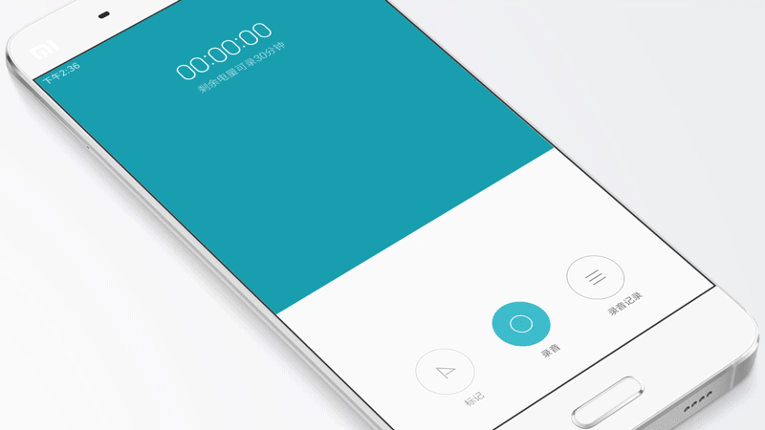
作业 Homework
Order dishes in a restaurant ,and record the dialogue between you and the waiter by your mobile.

